Slide 1



Передвижная станция «Эко-умница»
Первый подростковый стартап акселерационной площадки
социальных предпринимателей «Территория РИТМ» 2021 г, Нижегородская область

Slide 2

  1 244 254 -население Нижнего Новгорода
  108 «Евроспар», 99 «Пятерочка», 105 «Магнит» в Нижнем Новгороде
497 702 кг пищевых отходов в день
312 000 кг просроченной и неликвидной продукции в день
100 000 кг пищевых отходов в день
  1000 предприятий общественного
  питания в Нижнем Новгороде

Slide 3


332 041 084 кг пищевых отходов в год
897 408 м3 пищевых отходов в год
Площадь Нижегородского Кремля 227 000 м2
Плотность пищевых отходов 370 кг/м3
Если всю площадь Нижегородского Кремля заполнить пищевыми отходами Нижнего Новгорода за год, то уровень наполнения составит 1/3 часть от высоты его стен
4 м

Slide 4
Проблемы
Отсутствие образовательных мероприятий по качественной первичной сортировке отходов с компостированием органики на «этапе мусорного ведра»
Отсутствие доступности новой технологии ускоренного биокомпостирования на «этапе мусорного ведра» для населения и организаций
Недостаточная организация накопления вторичных ресурсов в Нижегородской области
Недостаточное вовлечение в озеленение общественности и в развитие самой культуры озеленения городских территорий
Загрязнение вторичных ресурсов органикой в мусорных контейнерах
Сейчас приняты поправки к ФЗ № 89 «Об отходах»
и организации(например, школы) смогут использовать побочные продукты для собственных нужд.
При доступности новой технологии органика как побочный продукт компостируется в удобрения в рамках выполнения требований Закона
Губернатор Нижегородской области Глеб Никитин предложил распространить национальный проект «Экология» и на обращение с органическими отходами с внедрением новых технологий
Согласно Указу Президента к 2030 году нужно создать систему обращения с отходами с сортировкой 100% отходов и снижение объема отходов на полигоны в два раза. РЭО( Региональный Экологический Оператор) пришёл к выводу, что без сортировки пищевых отходов и их переработки Указ Президента нельзя выполнить и выступил с законодательной инициативой о компостировании органических отходов
Количество деревьев в городах сокращается, «Говорит Нижний» статья «Итоги 2021» https://govoritnn.ru/itogi-2021-jekologija-problemy-podsvecheny-no-ne-resheny/
Летом во дворах жарче, автомобили, лавочки, детские горки нагреваются сильнее, повышается температура и в квартирах. А зимой, весной, осенью во дворе, лишенном деревьев, более ветрено
Отсутствие пропаганды раздельного сбора ТКО https://govoritnn.ru/itogi-2021-jekologija-problemy-podsvecheny-no-ne-resheny/
Люди не заинтересованы сортировать отходы
Асхат Каюмов, нижегородский эколог, общественный деятель

Slide 5
ДЕТИ И МЛАДШИЕ ШКОЛЬНИКИ ЖК
ЭКО-ОРИЕНТИРОВАННЫЕ ШКОЛЬНИКИ 5-11 КЛАССА 3-Х ШКОЛ НИЖЕГОРОДСКОЙ И ВЛАДИМИРСКОЙ ОБЛАСТИ, УЧАСТВУЮЩИЕ В ЭКОЛОГИЧЕСКОМ КАМПУСЕ КРЕАТИВНЫХ ПРАКТИК
ОБЩЕСТВЕННОСТЬ ЖК
ОРГАНИЗАЦИИ НА ПЛОЩАДКЕ ЛОКАЦИИ
Целевая аудитория

Slide 6
Общая информация
В МБОУ Каменская школа организована передвижная станция «Эко-умница». Это кампус образовательных креативных практик, оснащенный учебным оборудованием для вовлечения школьников в сортировку и переработку с использованием доступных технологий некоторых видов вторичных ресурсов на этапе «мусорного ведра»
«Эко-умница» проводит экологические стационарные и выездные иммерсивные мини-спектакли, квесты, образовательные интервью и практические мастер-классы с использованием учебного оборудования в других школах и на экологических мероприятиях города, демонстрируя общественности и организациям, как можно отправлять в нераздельные контейнеры «чистый мусор» для досортировки на МСК
Проект «Эко-умница» планирует три длительные выездные практические образовательные локации с использованием не только учебного, но и технологического оборудования для компостирования органики в режиме реального времени на этапе «мусорного ведра». Площадками локаций будут ЖК с «Соседским центром» АНО «Общественное самоуправление Нижнего Новгорода» и школой на его территории и эко-парк «Швейцария»
На трех локациях школьники будут регулярно проводить программу кампуса «Эко-умница», а оборудованная на площадке ЖК эко-станция будет компостировать по ускоренной био-технологии( 24/7) без гниения, без горения и без запаха органику от школьной столовой, продуктовых магазинов, кафе, ресторанов, а также от самих жителей локации. Жители смогут протестировать бытовой автокомпостер в домашних условиях
Полученные качественные удобрения школьники и жители используют для озеленения своих же дворов с созданием креативных ландшафтных композиций, а оставшиеся «чистые» вторичные ресурсы уже не могут не сортировать для переработки, сортировка становится комфортной
Программа образовательного кампуса будет представлена на сайте «Эко-умница», а также в группе ВК «Эко-умники». Каждому желающему будет доступен чат-бот «Эко-умник». Каждая площадка локации будет занесена на карту «Эко-умница». ЖК будет отмечен эко-граффити
На трех локациях формируется ESG сообщество, формирующее единую систему обращения с отходами при отсутствии раздельных контейнеров, не имеющую аналогов.

Slide 7

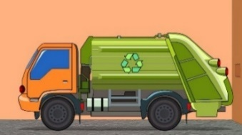
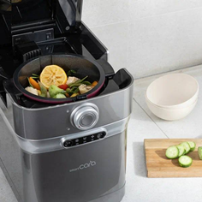

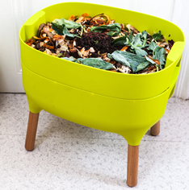
ЭКО-СТАНЦИЯ ПЕРЕРАБОТКИ ОРГАНИКИ
ОБРАЗОВАТЕЛЬНЫЙ КАПМУС
ЭКО-СТНЦИЯ
КУЛЬТУРА ПЕРВИЧНОЙ СОРТИРОВКИ
УДОБРЕНИЯ
Увеличение «чистых» вторичных ресурсов
Зеленые зоны с чистым воздухом в пришкольных дворах

Slide 8
Вовлечение школьников, жителей, организаций на площадках Нижегородской и Владимирской области в единую эффективную систему обращения с отходами:
-компостирование органики на «этапе мусорного ведра», -использование полученных удобрений для озеленения своих дворов, -качественную первичную сортировку «чистых» вторичных ресурсов,
путем проведения ежемесячной программы экологического образовательного кампуса креативных практик «Эко-умница» и демонстрации в режиме реального времени технологии ускоренного био-компостирования органики в месте ее образования без гниения, без горения и без запаха.
Цели проекта

Slide 9


Задачи и результат
Задача:
Вовлечь школьников и их родителей в озеленение пришкольных территорий с использованием полученных удобрений
Результат:
Проведение 24 мастер-классов по ландшафтному дизайну и оздание не менее 3-х уютных зелёных ландшафтных зон отдыха
Задача:
Привлечь внимания ЦА к важности компостирования органики «на этапе мусорного ведра» через
школьное сообщество
Результат:
Регулярные ежемесячные выездные эко-события и мастер-классы на учебном оборудовании по программе кампуса «Эко-умница» на площадках города
Школа
Задача:
Продемонстрировать доступность метода ускоренного био-компостирования на этапе «мусорного ведра» для общественности и организаций
Результат:
Предложение больших эко-станций трём «пилотным» площадкам и 10-ти организациям
Пример «Балтийский Дом»
Задача:
Вовлечь школьников и их родителей в мастер-классы по компостированию органики и
апсайклингу, организовать регулярные акции по сбору «чистого» вторсырья
Результат:
Отсутствие необходимости
раздельных мусорных контейнеров на площадке: "чистые" вторичные ресурсы пригодны для сортировки на МСК
Задача: Организовать компостирование пищевых отходов школьных столовых на большой эко-станции, чтобы они не попали в мусорные баки
Результат: Переработка на эко-станции не менее 45 000 кг органики
в 7 000 кг удобрений, уменьшение объема отходов на 120 м3 за один год
Пример «Икея»

Slide 10
Площадки проекта
МБОУ Каменская школа
Лицей №
СОШ №3, г. Вязники
Парк «Швейцария»

Slide 11
Статус проекта
Публикации
Награды
Мероприятия
Реализация
  СМИ РБК «Сделаем мир чуточку лучше…»
  Сайт Департамента социальной и образовательной политики Фонда Сколково
  Соцсети сообщества «Эко-умники»
  Журнал EdDesign Mag
  СМИ «Нижегородская Правда»
  ТРК «Волга»
  Соцсети МДЦ «Артек»
  Полуфиналист Всероссийского конкурса детских стартапов «Большое начинается с малого»
  Гран-при на слете социальных предпринимателей «Территория РИТМа»
  Лучший волонтерский отряд Богородского района Нижегородской области
  Лауреат Региональной премии общественного признания в сфере благотворительности «Нижегородский Феникс»
  Победитель Регионального конкурса «Точка роста»
  Финалист Всероссийского конкурса грантовых проектов «Сквозные Образовательные Технологии»
  Финалист Всероссийского конкурса «Эко-Артек»
  Полуфинал Всероссийского конкурса GreenTech Junior(финал ещё впереди)
  Полуфинал Всероссийского конкурса «Начни Игру»(финал ещё впереди)
  Победитель Международной Премии Росприроднадзора «Экология-дело каждого»
  Детский трек Creative Business Cup Russia 2021
  Презентация проекта на Всероссийском слете социальных предпринимателей «Добрый бизнес»
  Презентация проекта в Городской Думе Нижнего Новгорода
  Размещение проекта на городских экологических мероприятиях Нижнего Новгорода
  Выездной эко-квест в г. Вязники СОШ № 3 по договоренности с администрацией на Финале «Игры Рыбаков Фонда»
  Открытие кампуса креативных практик с автокомпостированием в МБОУ Каменская школа
  Открытие кампуса креативных практик с вермикомпостированием в СОШ №3, г.Вязники
  Подготовка к открытию кампуса креативных практик и технологического кампуса в Школе 800
  Подготовка к открытию технологических кампусов в трёх ЖК и кампусов креативных практик в школах на территории ЖК

Slide 12
Описание кампуса креативных практик Эко-умница
Эко-лабораториум
Кулинарная студия с авто-компостированием и верми-компостированием
Эко-компас
Иммерсионные мини-спектакли «Как жить без мусорного ведра», «Маленькое приключение банана Нана»
Эколофт
Showroom апсайклинга
Бюро эко-экскурсий
Мини-огород с фито-лампами
Сидбомбинг-лаборатория
Коворкинг для ландшафтного дизайна и организации озеленения городских территорий
Вело-шредер для пластика и инжектор для переработки крышечек
Студия апсайклинга с эко-боксом для редких фракций (диски, LEGO, зубные щетки и т.п)
Мастерская папье-маше с Бум-боксом для макулатуры
Бат-бокс для использованных батареек
Эко-марафоны «PRO отходы», «ЭкоЛогическая история»
Тимбилдинги «Эко-альтернатива», «Эко-привычки»
Тренинги «Я –эко-инспектор», «Я-волонтер»
Встречи с известными предпринимателями в сфере переработки отходов
Копилка волонтерских инициатив
3Д-лаборатория с пэтботом для переработки пластиковых бутылок в нити для 3Д-принтера
Бокс для цветного стекла (для мозаичной мастерской в г. Выкса)
Ателье по пошиву эко-сумок
Видео-студия для создания эко-клипов
Образовательные эко-интервью «А знаете ли Вы, что….?»
Эко-квесты «Наши следы на Земле», «Как управлять отходами»
Создание чат-бота «Экоумник»
Создание сайта «Эко-станция»
Создание эко-контента для сообщества в ВК «Эко-умники»
Мастер-классы от творческой студии «Восторг» по созданию «Зеленых мультиков»
Реализовано
Не реализовано

Slide 13
Описание технологического кампуса Эко-станция
Промышленная установка 125 кг/24 часа rNature
Переработка органики в режиме реального времени без горения, без гниения и без запаха
Качественные удобрения методом ускоренного био-компостирования за 24 часа
Значительное уменьшение объема до 40-50% в первые 3-4 часа
Регулярная дозагрузка
Наполнение машины до полного объема в течение 7 дней непрерывной работы
Выгрузка переработанного сырья 1 раз в неделю и реже, в зависимости от состава исходного сырья
Переработка органики в режиме реального времени без горения, без гниения и без запаха
Бытовая установка 2 кг/24 часа Smartcara
Возможность домашнего тестирования
Отсутствие монтажа
Переработка пищевых отходов в бытовых условиях за 5-8 часов
Система нейтрализации запахов
Затраты электроэнергии не больше, чем у чайника
Мусорное ведро без загрязнения и без запаха
Реализовано
Не реализовано

Slide 14
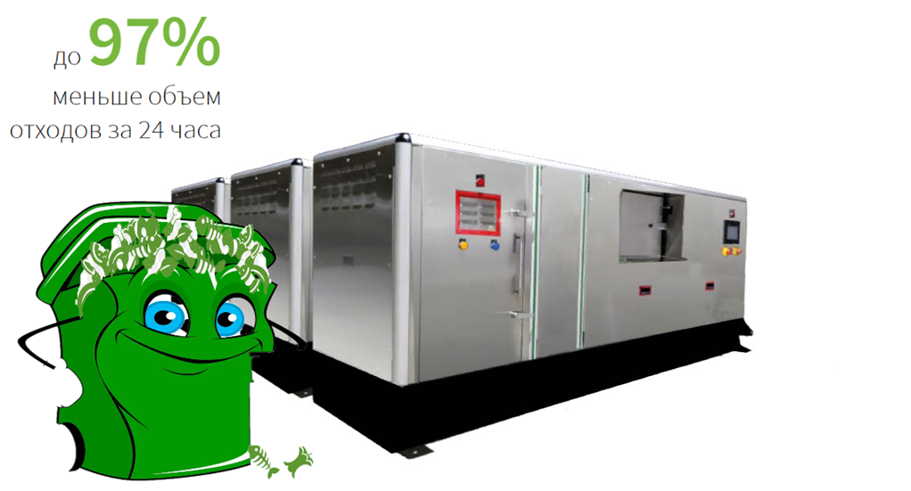
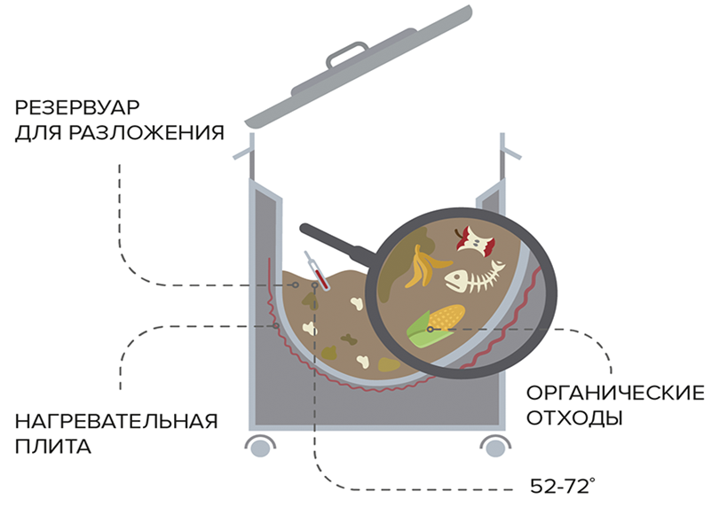
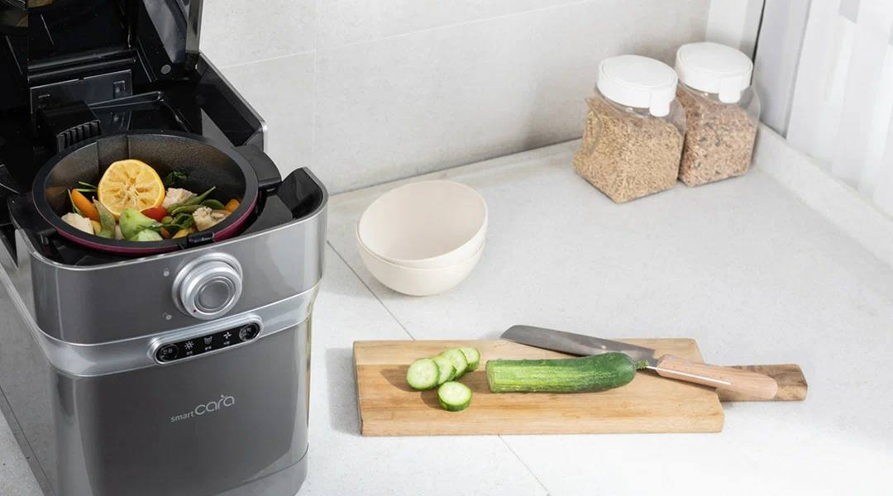
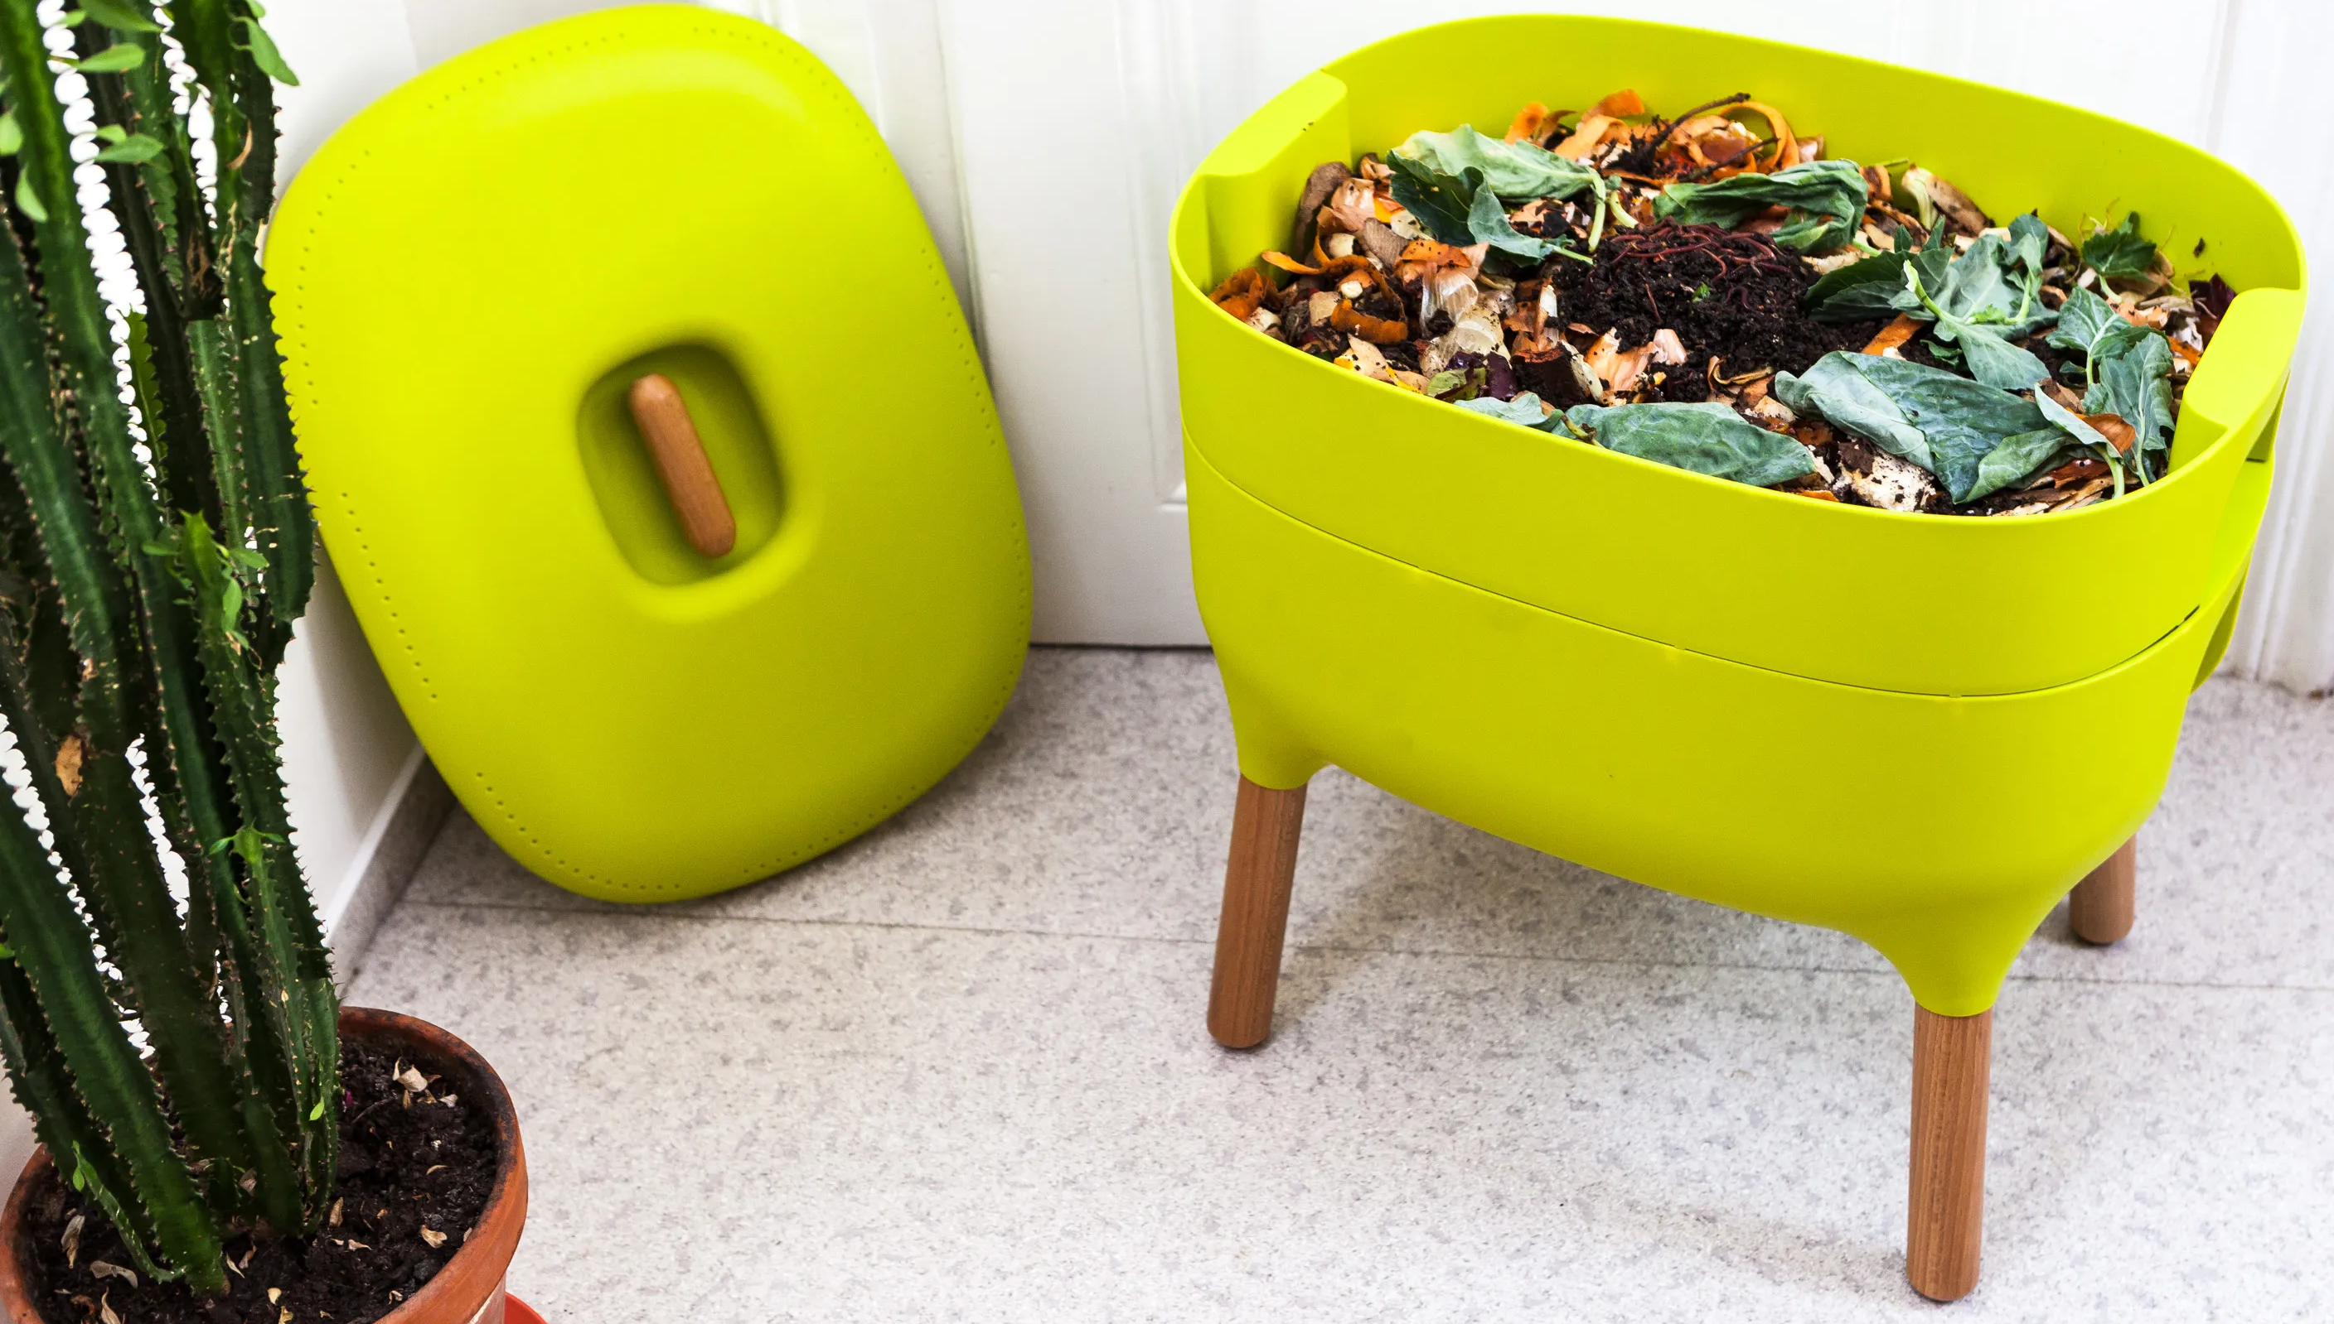
Что можно переработать:
пищевые отходы
мясные отходы
рыбные отходы
отходы животноводства
растительные отходы
просроченные продукты
канализационный ил
и другие отходы органического происхождения

Slide 15
Описание наиболее близких аналогов используемой технологии
Мобильный пункт «Компост-мобиль»
Компостирование в компостных ящиках за 9 месяцев, г. Петрозаводск
Не получил поддержку администрации г. Петрозаводска
Новая технология био-компостирования 24/7 без гниения, без горения и без запаха
Первый подростковый стартап акселерационной площадки социальных предпринимателей «Территория РИТМа»
Управляющая компания «Балтийский дом»
Переработка пищевых отходов только от двух ресторанов на платной основе
Использование полученных удобрений для озеленения ЖК
Демонстрация на выездных мероприятиях компостирования органики в месте образования и общественности, и организациям
Использование полученных удобрений для озеленения своих придомовых и пришкольных зон отдыха
Передвижная станция «Эко-умница»
Передвижная станция «Эко-умница»
Автоматизированные МСК
Разделение органики в процессе досортировки на МСК
Производство технического грунта
Разделение органики на «этапе мусорного ведра»
Производство качественных органических удобрений
Агросад(Липецк), Птицеферма(Владимир), Молочный комбинат(Тула), гипермаркеты «Икея»
Переработка органических отходов от собственных производств
Продажа полученных удобрений
Переработка пищевых отходов школьных столовых
Продажа полученных удобрений
Передвижная станция «Эко-умница»
Передвижная станция «Эко-умница»

Slide 16




Описание основных зарубежных трендов в сфере проекта
Япония, Южная Корея, Китай, Индия, Таиланд, Филиппины, Румыния, Оман
ОАЭ
Казахстан
США
Автоматизированный центр: переработка органики по виду (садовые отходы-
в растительный компост,
фекалии верблюдов –
в биомассу для RDF-топлива,
пищевые отходы-
в органическое удобрение, канализационный ил-
в биомассу для цемента)
Контейнеры для хлебобулочных изделий, макарон, крупы, муки, семян на мусорных площадках
Производство из отходов гранулированного комбикорма
В 8-ми штатах действует закон, по которому все пищевые отходы должны быть превращены в компост или биотопливо
Ускоренное био-компостирование в закрытых установках
Южная Корея: в каждом ЖК умный контейнер для органики, формирующий жителю оплату за сданные пищевые отходы

Slide 17
Эффекты реализации
Формирование эко-навыков у школьников и жителей по компостированию био-мусора на «этапе мусорного ведра»
Увеличение озелененных территорий и как следствие улучшение физического и психического здоровья людей
Формирование потребности вовлечения общественности в озеленение собственных дворов и школьных территорий
Формирование эко-привычек у школьников и жителей по сортировке оставшихся «чистых» вторичных ресурсов
Формирование организаций с ESG-принципами
Инвестиции в новые технологии
Концепция «Ноль отходов» и дополнительный доход от реализации вторичных ресурсов
Уменьшение площади полигонов и сокращение количества парниковых газов, выпущенных в атмосферу
Осуществление замкнутого экологического цикла: продукты питания становятся источником обогащения почвы
Реализация требований действующего Законодательства РФ в сфере Обращения с отходами
Эко-станция
Инновационный технологический кампус
Эко-Умница
Кампус креативных практик
Минимизация площади полигонов в Нижегородской области

Slide 18
Развитие проекта: заинтересованные организации
Школы
Общественность
ESG -организации
Предприятие общественного питания на 100 посадочных мест производит до 75 кг пищевых отходов в день
Малое животноводческое хозяйство, отходы боен производят от 250 кг пищевых отходов в день
Среднее животноводческое хозяйство, птицефабрика производят до 2000 кг пищевых отходов в день
Гипермаркет с собственным пищевым производством производит от 2000 кг пищевых отходов в день
Распределительный продовольственный центр/ овощехранилище производит от 2500 кг пищевых отходов в день
Среднее рыбное хозяйство производит от 4000 кг пищевых отходов в день
Предприятие пищевой промышленности производит от 8000 кг пищевых отходов в день

Slide 19
Лидеры команды
Леман Игорь, МБОУ Каменская школа,лидер проекта с февраля 2021 г, -эко-активист, пройден курс мастер-классов на промышленной площадке по изучению полного цикла работы автокомпостера, его технических характеристик, особенностей конструкции и технического обслуживания, изучил методы получения премиального компоста, рыбной и мясной муки
-ученик IT-CUB, специальность VR разработки, программы моделирования в среде Blender, Varwin
-полуфиналист Всероссийского конкурса детских стартапов «Большое начинается с малого», победитель инклюзивного слета социальных предпринимателей «Территория РИТМ 2021, 2022», где были пройдены стратегические сессии «Как личную идею превратить в интересный продукт», «Добрый бизнес», "Как подружить бизнес и социальный эффект?", тренинги «Целостное видение проекта и моделирование проектных шагов», лауреат Региональной Премии общественного признания в сфере благотворительности «Нижегородский Феникс 2022» , финалист Всероссийского Конкурса «Эко-Артек», участие в образовательной смене ФГБОУ «МДЦ «Артек» по проектной деятельности
Мицкевич Алиса, СОШ № 3 г. Вязники
-эко-активист, пройден курс мастер-классов на промышленной площадке по изучению полного цикла работы автокомпостера, его технических характеристик, особенностей конструкции и технического обслуживания, изучил методы получения премиального компоста, рыбной и мясной муки
-прошла обучение по направлению smm, дизайн и вёрстка, блогинг и сторителлинг
Лукина Елизавета, СОШ № 3, Г. вЯЗНИКИчлен детского областного совета РДДМ -эко-активист, пройден курс мастер-классов на промышленной площадке по изучению полного цикла работы автокомпостера, его технических характеристик, особенностей конструкции и технического обслуживания, изучил методы получения премиального компоста, рыбной и мясной муки
-специалист по веб-дизайну, прошла обучение по направлению smm, дизайн и вёрстка, блогинг и сторителлинг
Леман Глеб, МБОУ Каменская школа
-эко-активист, пройден курс мастер-классов на промышленной площадке по изучению полного цикла работы автокомпостера, его технических характеристик, особенностей конструкции и технического обслуживания, изучил методы получения премиального компоста, рыбной и мясной муки
-ученик IT-CUB, специальность VR разработки, программы моделирования в среде Blender, Varwin, разработка чат-ботов,
полуфиналист Всероссийского конкурса детских стартапов «Большое начинается с малого», директор 4-ого детского Совета директоров международной компании Yummy United, отвечал за экологическое направление Совета, победитель инклюзивного слета социальных предпринимателей «Территория РИТМ 2021, 2022», где были пройдены стратегические сессии «Как личную идею превратить в интересный продукт», «Добрый бизнес», "Как подружить бизнес и социальный эффект?", тренинги «Целостное видение проекта и моделирование проектных шагов», лауреат Региональной Премии общественного признания в сфере благотворительности «Нижегородский Феникс 2022» , финалист Всероссийского Конкурса «Эко-Артек», участие в образовательной смене ФГБОУ «МДЦ «Артек»

Slide 20
Бурдонова Дарья, МБОУ Каменская школа, придумывает и проводит экологические мастер-классы, финалист Всероссийского Конкурса «Эко-Артек», участие в образовательной смене ФГБОУ «МДЦ «Артек»
Тумакова Диана, МБОУ Каменская школа, придумывает и организует экологические праздники, квесты, финалист Всероссийского Конкурса «Эко-Артек», участие в образовательной смене ФГБОУ «МДЦ «Артек»
Болдырев Арсений, МБОУ СОШ №22, г.Курган, контент-менеджер проекта, вошел в 4-ый детский Совет директоров международной компании Yummy United и презентовал проект его участникама
Наставники проекта:
Зайцева Ирина Ивановна, руководитель волонтерского отряда «Сириус», заместитель директора МБОУ Каменская школа
Леман Екатерина Валерьевна, директор АНО Агентство развития детской и молодежной проектной деятельности и реализации инициатив «Диада», проджект-менеджер подростковой команды
Толстыка Светлана Анатольевна, руководитель театральной студии МБОУ Каменская школа, организатор
Леман Максим Игоревич, директор ООО «ДОМЭКО», организация логистики, закуп, наладка и ТО оборудования

Slide 21

ekoum2021@mail.ru
+7-960-163-39-17 vk.com/igor_leman
Игорь Леман
+7-908-231-16-81 vk.com/glebleman
Глеб Леман
vk.com/ekoumniki

